Slide 1
Особенности организации образовательного процесса для детей с особенностями психофизического развития в различных структурах учреждений дошкольного образования
Усова Татьяна Михайловна, директор
ГУО «Гомельский областной центр коррекционно-развивающего обучения и реабилитации»
г.Гомель, 2020

Slide 2
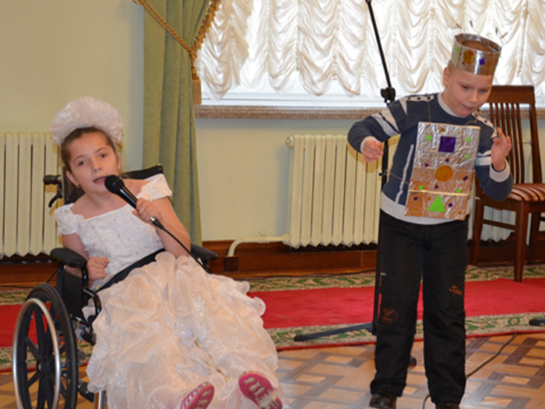
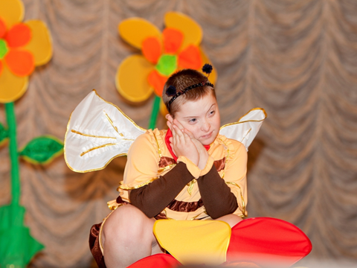
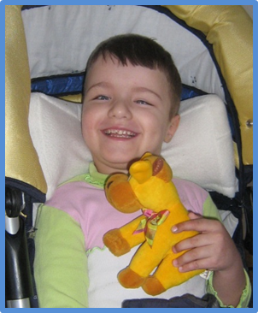
Количество детей с ОПФР – 26 858 детей-инвалидов - 1866
2016/2017 уч.г. – 22 932 ребенка 2017/2018 уч.г. – 24 412 детей
2018/2019 уч.г. – 25 825 детей

Slide 3
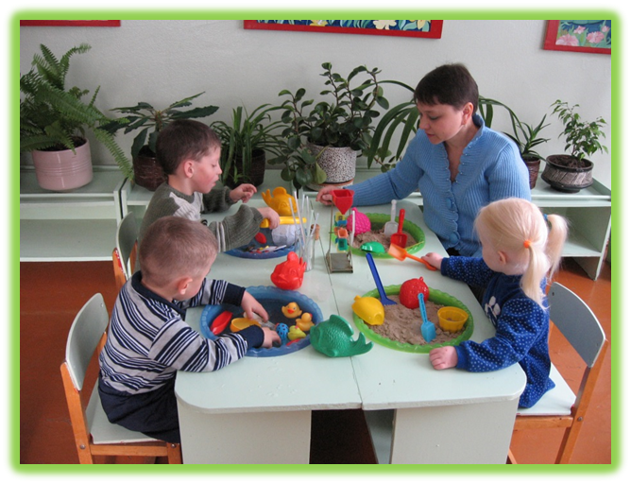
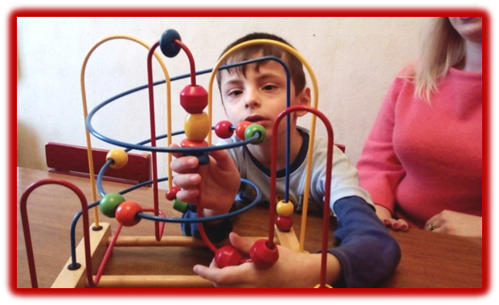
Обучение по месту жительства детей с ОПФР
2017/2018
91,2%
2018/2019
91,7%
2019/2020
92%

Slide 4
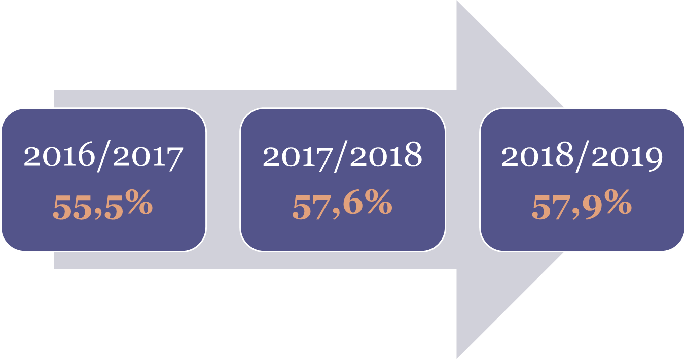
Дети дошкольного возраста
Лучшие показатели Жлобинский (69,2%)
Речицкий (68,1%)
Житковичский (67,2%)
Ветковский (66%)
Наименьшие Кормянский (47,8%)
Наровлянский (49,6%)
2019/2020
58%

Slide 5
Выявление детей с ОПФР
Работа ПМПК
Дети дошкольного возраста
57,6%
Впервые выявленные
63,2%
Обследовано
21 991 ребенок

Slide 6
Структура специального образования
На уровне дошкольного – 14 322 ребенка
ЦКРОиР
Областной
Гомельский городской, районные
Дошкольные учреждения
Специальные ДУ
Специальные группы
Интегрированные группы
ПКПП
Интегриро-
ванные классы
Специальные школы
Школы
Специальные классы
ПКПП
УПТО и ССО
Вспомогательные школы-интернаты
Специальные группы
Специальные общеобразовательные школы-интернаты для детей с:
- нарушением слуха;
- нарушениями речи;
- нарушениями зрения

Slide 7
Количество детей дошкольного возраста в пунктах коррекционно-педагогической помощи

Slide 8
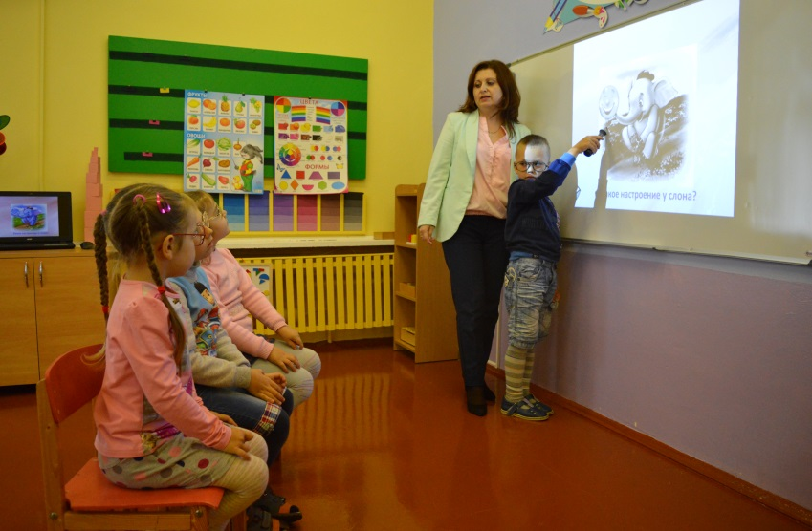
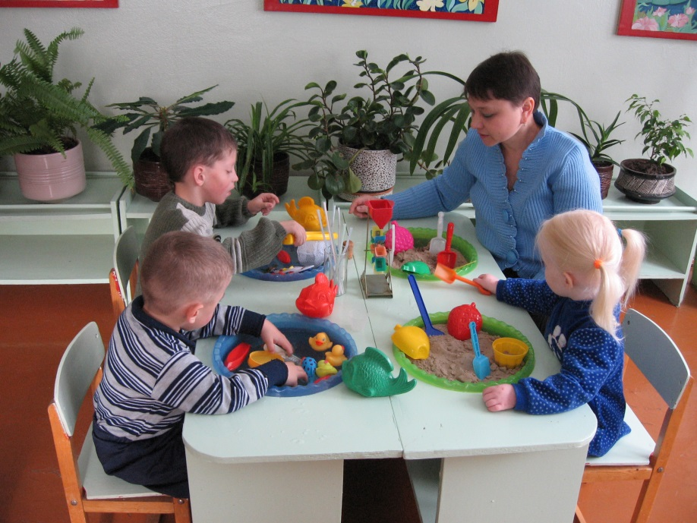
Специальные дошкольные учреждения
Учебный год | Кол-во детей
2019/2020 | 1180
2018/2019 | 1148
2017/2018 | 1161

Slide 9
Структуры интегрированного обучения и воспитания в учреждениях дошкольного образования
19,5% от общего количества детей с ОПФР дошкольного возраста
Учебный год | Количество детей
2016/2017 | 2 175
2017/2018 | 2 380
2018/2019 | 2 675
2019/2020 | 2 798

Slide 10
Сеть структур интегрированного обучения и воспитания на уроне дошкольного образования
Всего воспитанников
с ОПФР
2798
Группы интегрированного обучения и воспитания
Специальные группы
2019 год - ОТКЫТЫ В:
Ветковском, Ельском, Октябрьском (по 1), Житковичском и г. Гомеле (по 2),
Чечерском (3), Лельчицком (5)
2019 год - ОТКРЫТЫ В:
Жлобинском, Калинковичском, Хойникском (по 1)

Slide 11
Нормативные документы, регламентирующие функционирование структур специального дошкольного образования
Постановление МО РБ от 19.07.2011 №90 «Об утверждении Положения о специальном дошкольном учреждении»
Социально-педагогическая поддержка воспитанников и оказание им психологической помощи.
Организация подвоза.
Оказание логопедической помощи воспитанникам с нарушениями зрения, трудностями в обучении, нарушениями функций ОДА, имеющими речевые нарушения, открывается ставка учителя-дефектолога (учителя-логопеда).

Slide 12
Наполняемость форм интегрированного обучения и воспитания
Кодекс Республики Беларусь об образовании (п. 10-14 ст. 268)
Инструкция о порядке создания специальных групп, групп интегрированного обучения и воспитания, специальных классов, классов интегрированного обучения и воспитания и организации образовательного процесса в них
(постановление Министерства образования Республики Беларусь от 25.07.2011 №136)
Положение об учреждении дошкольного образования
(постановление Министерства образования Республики Беларусь от 25.07.2011 №150)

Slide 13
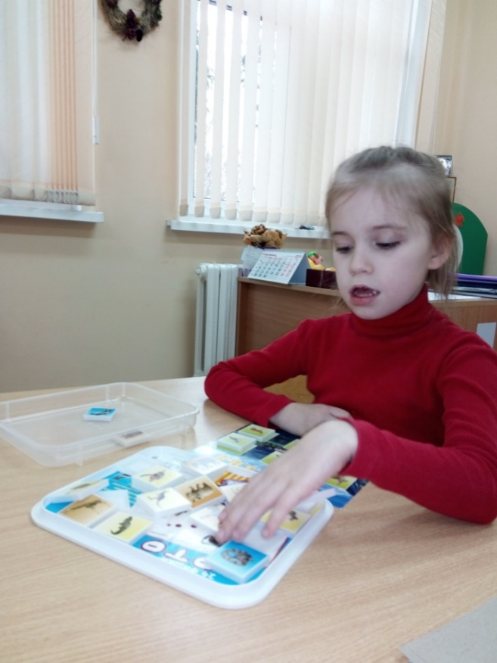
Нормативная численность обучающихся
Группа интегрированного обучения и воспитания
8 -10 воспитанников
до 3-х лет
10 – 12
воспитанников
с 3-х лет

Slide 14
«Методические рекомендации по совершенствованию работы по организации интегрированного обучения и воспитания», утвержденным заместителем Министра образования РБ 26.08.2016
Реализация образовательного процесса с детьми дошкольного возраста с ОПФР
коррекционная направленность
Реализация
образовательных программ специального образования
на уровне дошкольного образования
Реализация
образовательной программы дошкольного образования

Slide 15
Реализация образовательного процесса на уровне дошкольного образования
Специальная группа
Группа интегрированного обучения и воспитания
Ставка учителя-дефектолога
Учитель-дефектолог
или
20 часов на группу
2,5 часа на ребенка
3,5 часа
на ребенка

Slide 16
Некоторые вопросы реализации учебных и коррекционных занятий учителем-дефектологом
Отсутствие ребенка с ОПФР в составе
специальной группы специального класса, интегрированного класса полной наполняемости, индивидуальные занятия
предусмотренные с ним коррекционные занятия в соответствии расписанием, проводятся с другим ребенком
Отсутствие ребенка с ОПФР, который один в интегрированной группе, интегрированном классе неполной наполняемости
на основании приказа руководителя учреждения образования привлекается к выполнению иной работы в соответствии с должностной инструкцией
Отсутствие учителя-дефектолога
замена в учреждении образования осуществляется на тех же основаниях, что и других педагогических работников

Slide 17
Документация учреждения дошкольного образования:
приказ руководителя учреждения образования о создании специальных групп, групп интегрированного обучения и воспитания, и организации образовательного процесса в них;
заявления законных представителей обучающихся;
заключение государственного ЦКРОиР;
копия свидетельства о рождении ребенка;
медицинская справка о состоянии здоровья ребенка установленной формы;
учебный план специальной группы, группы интегрированного обучения и воспитания на текущий учебный год;
расписания учебных занятий по образовательным областям и коррекционных занятий;
журнал учета проведенных занятий и посещения их детьми;
тетрадь преемственности в работе учителя-дефектолога и воспитателя;
индивидуальная карта психолого-педагогического сопровождения (при необходимости)

Slide 18
Документация педагогических работников учреждения дошкольного образования:
диагностические карты, которые заполняются учителем-дефектологом;
календарно-тематическое планирование по образовательным областям и коррекционным занятиям;
поурочное (текущее) планирование учебного материала, коррекционных занятий, форму ведения которого, его объем и т.д. педагогический работник определяет самостоятельно

Slide 19
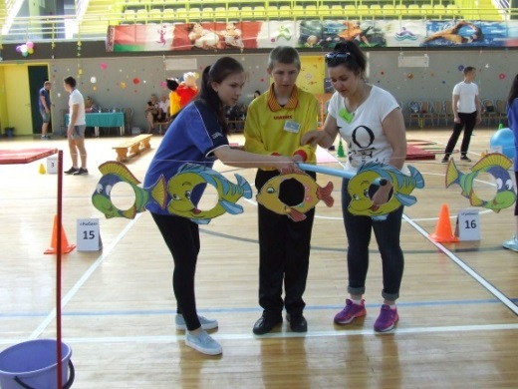
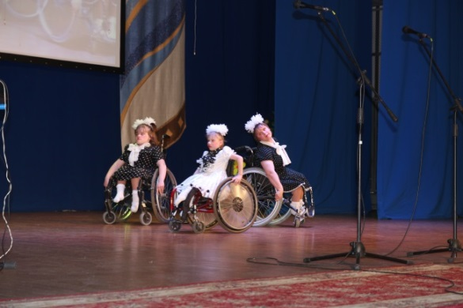
Основные условия
обеспечение положительных межличностных отношений всех участников образовательного процесса;
создание адаптивного образовательного пространства, позволяющего удовлетворять особые образовательные потребности детей с особенностями психофизического развития
успешный переход на следующую ступень совместного обучения детей с ОПФР и их нормально развивающихся сверстников –
инклюзивное образование

Slide 20
Особенности организации образовательного процесса для детей с особенностями психофизического развития в различных структурах учреждений дошкольного образования
Усова Татьяна Михайловна, директор
ГУО «Гомельский областной центр коррекционно-развивающего обучения и реабилитации»
г.Гомель, 2020

